Slide 1

Uma análise da indústria automotiva indiana
ENZO ISOLDI
NATHALIA PINHEIRO
SABRINA SILVA
SHARLEY PEREIRA

Slide 2
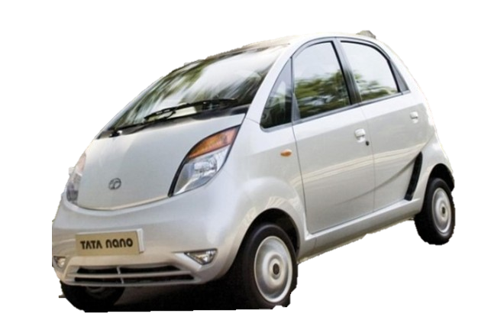
UM BREVE RESUMO DO TRABALHO
IMPORTÂNCIA DA INDÚSTRIA
-Maior fabricante de tratores do mundo e segundo maior fabricante de ônibus
-Maior fabricante de veículos de duas e três rodas do mundo
-Terceiro maior fabricante de caminhões pesados do mundo e quarto maior fabricante de automóveis

Slide 3

OBJETIVOS
O principal objetivo é analisar estatisticamente os dados encontrados e responder algumas perguntas como:
1- Quanto mais rodado um carro, menos potente o carro é?
2- Um carro de câmbio automático é mais caro que o manual?
3- Os carros mais caros são os vendidos na região Central?
E a partir disso, desenvolver uma análise mais aprofundada da indústria automotiva indiana e fazer a melhor indicação de compra.

Slide 4
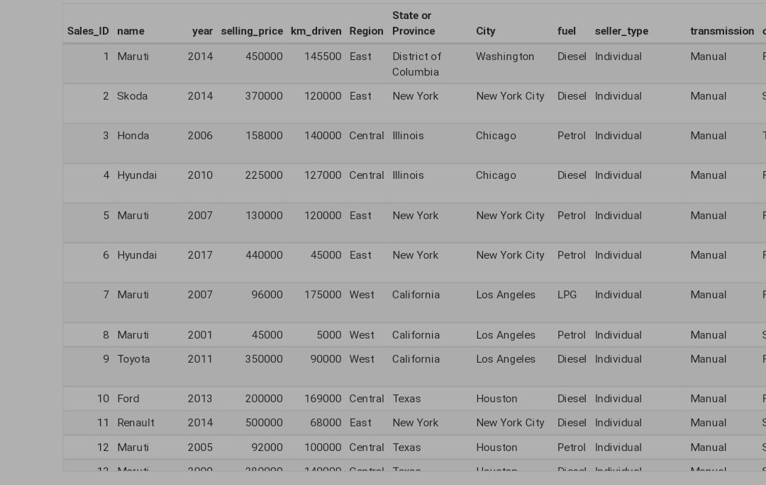
METODOLOGIA
De onde foi retirada e alguns dados
Execução de comando
Testes de normalidade e correlação
Ferramentas utilizadas

Slide 5
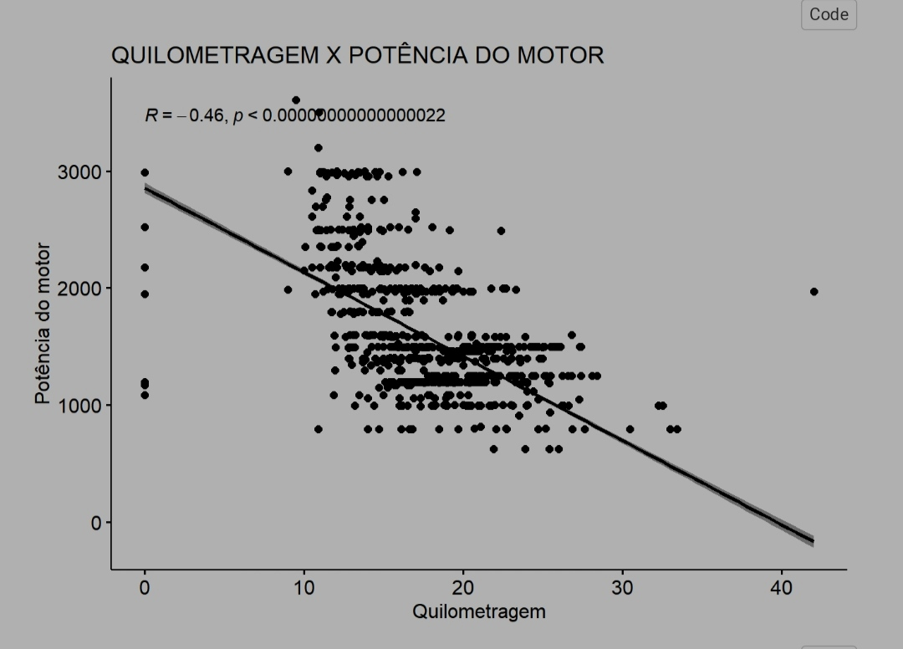
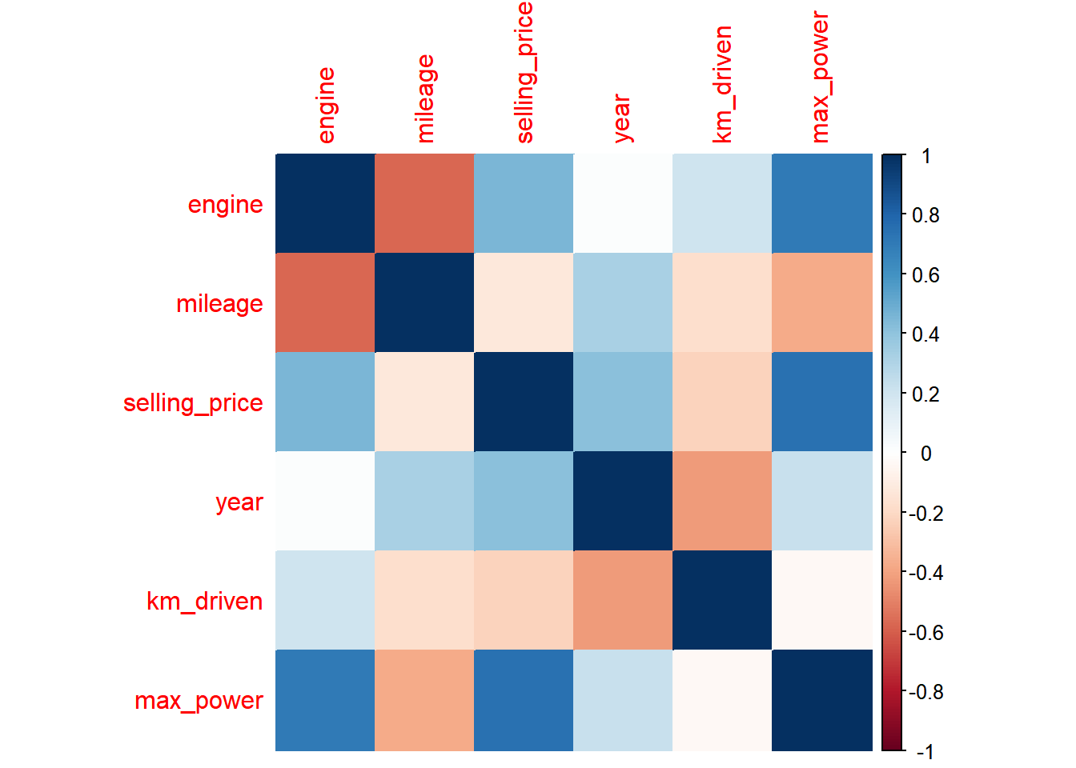
ANÁLISE E DISCUSSÕES
HIPÓTESE 1: QUILOMETRAGEM X POTÊNCIA DO MOTOR –
DIAGRAMA MATRIZ DE CORRELAÇÃO

Slide 6
TESTE DE NORMALIDADE
ANDERSON DARLING
regra de decisão como:
Alpha:0,05
Se p-valor ≤ alpha, rejeita H0.
Se p-valor > alpha, não rejeita H0
adotando as seguintes hipóteses:
H0: os dados seguem uma distribuição normal.
H1: os dados não seguem uma distribuição normal.
Resultado: p-valor <alpha; REJ H0. Não seguem uma distribuição normal!!!!
Nesse caso, será feito o teste de correlação, através do método de “Spearman”
HO: Alta associação entre as variáveis
H1: Baixa associação entre as variáveis.
p-valor=
-0.4627632
Baixa associação

Slide 7
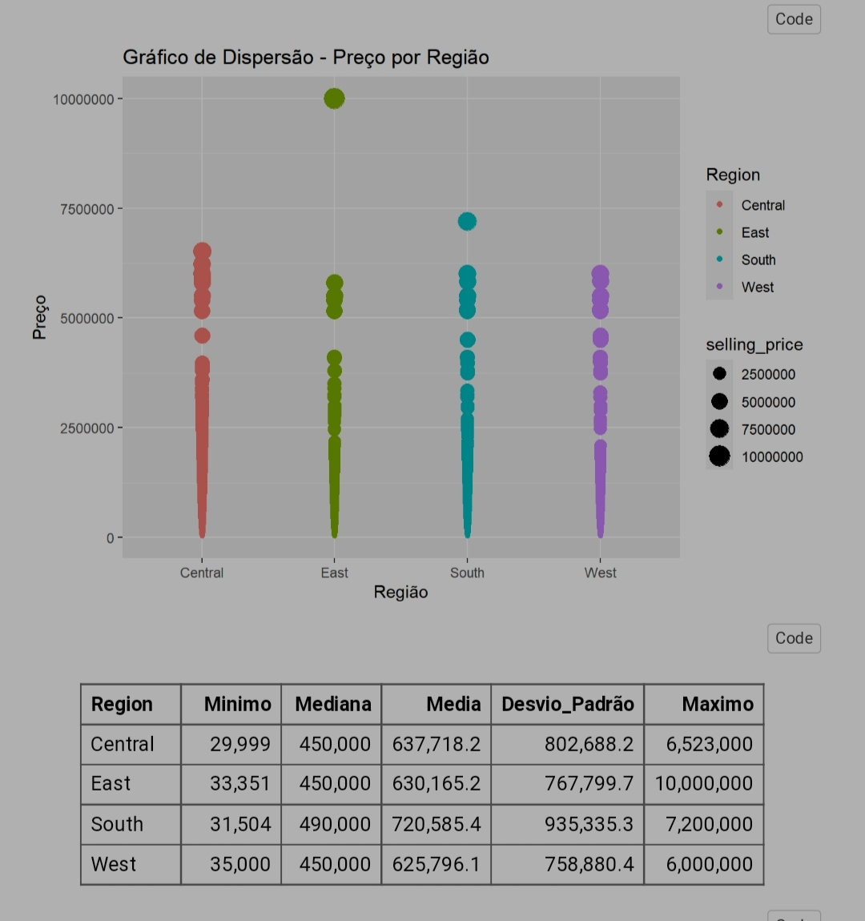
Hipótese 2: Região x Preço - Diagrama

Slide 8
TESTE DE NORMALIDADE
ANDERSON DARLING
regra de decisão como:
Alpha:0,05
Se p-valor ≤ alpha, rejeita H0.
Se p-valor > alpha, não rejeita H0
adotando as seguintes hipóteses:
H0: os dados seguem uma distribuição normal.
H1: os dados não seguem uma distribuição normal.
Resultado: p-valor <alpha; REJ H0. Não seguem uma distribuição normal!!!!
Nesse caso, será feito o teste de correlação, através do método de “Kruskal Wallis”
HO: Os carros são amostrados com preços idênticos por região
H1: Os carros são amostrados com preços diferentes distribuições por região
Resultado: pvalor = 0.01725; Pvalor < 0,05, logo H0 rejeitado, com isso percebemos que há uma distribuição diferente de preços por região.

Slide 9
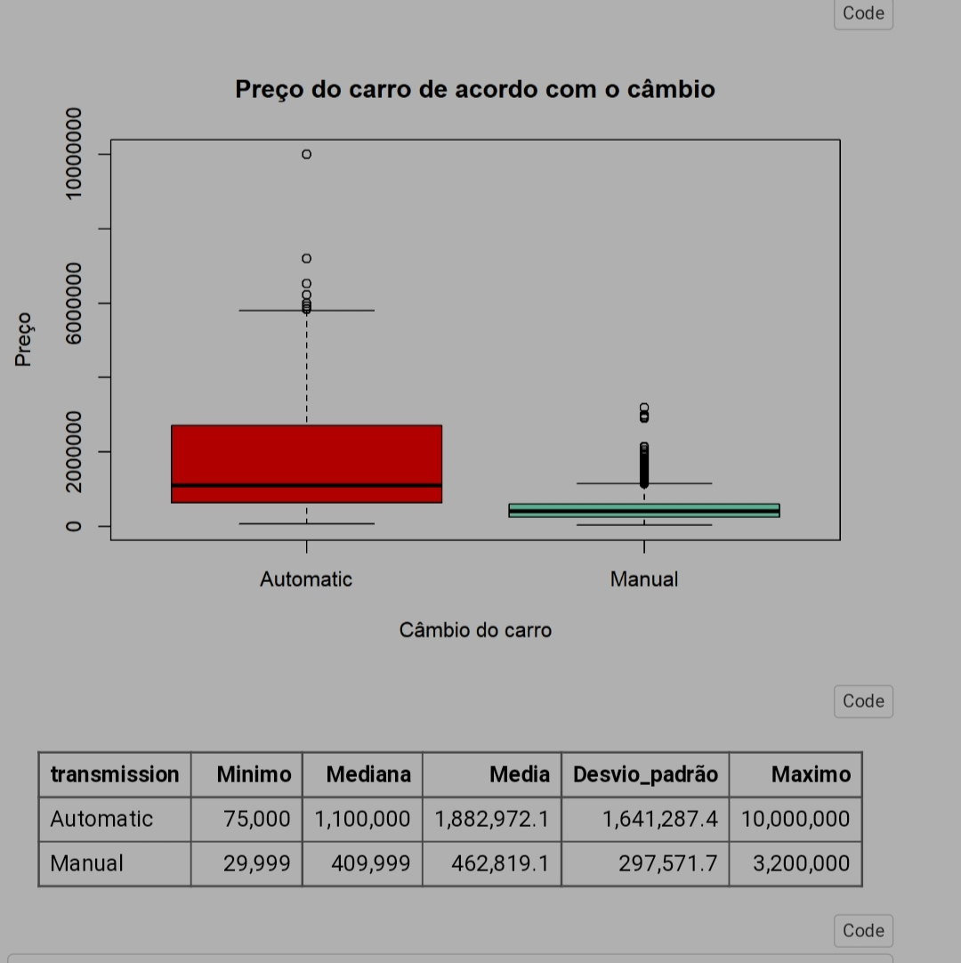
Hipótese 3: Câmbio x Preço – Box plot

Slide 10
TESTE DE NORMALIDADE
ANDERSON DARLING
regra de decisão como:
Alpha:0,05
Se p-valor ≤ alpha, rejeita H0.
Se p-valor > alpha, não rejeita H0
adotando as seguintes hipóteses:
H0: os dados seguem uma distribuição normal.
H1: os dados não seguem uma distribuição normal.
Resultado: p-valor <alpha; REJ H0. Não seguem uma distribuição normal!!!!
Nesse caso, será feito o teste de correlação, através do método de “Wilcoxon”
HO: Os carros, independente do câmbio, tem distribuições iguais de preço
H1: Os carros, têm distribuição de preço diferente, que são de acordo com o câmbio
Resultado: pvalor = 0.00000000000000022, ou seja, pvalor < alpha, logo rejeita H0.

Slide 11

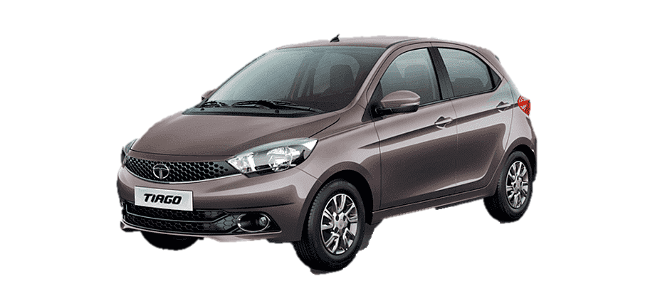
CONCLUSÃO E RECOMENDAÇÕES
Carros automáticos são mais caros que carros manuais!
Quanto mais rodado um carro for, menos potência ele possui!
A região Sul possui os carros mais caros de toda Índia!

